Slide 1
MDSD Házi feladat
Balogh László, Hegyi Bálint, Marussy Kristóf

Slide 2
Metamodellek
Strukturális modell
Viselkedési modell
Szimulációs modell

Slide 3
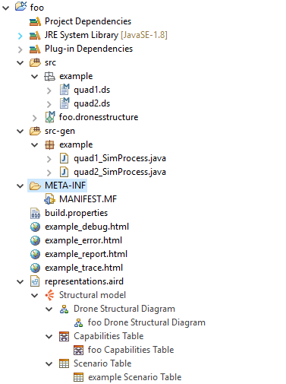
Artifactek
Strukturális modell
Drónok szkriptje
Drónok generált kódja
Desmo-J artifactek
Strukturális modell nézetei

Slide 4
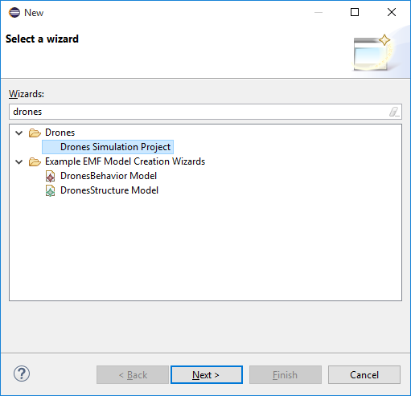
Varázsló

Slide 5
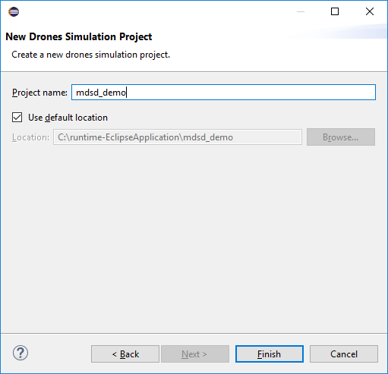
Varázsló

Slide 6
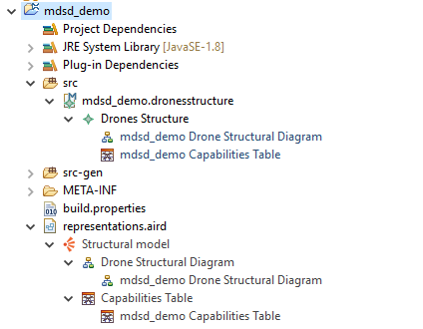
Elkészült projekt

Slide 7
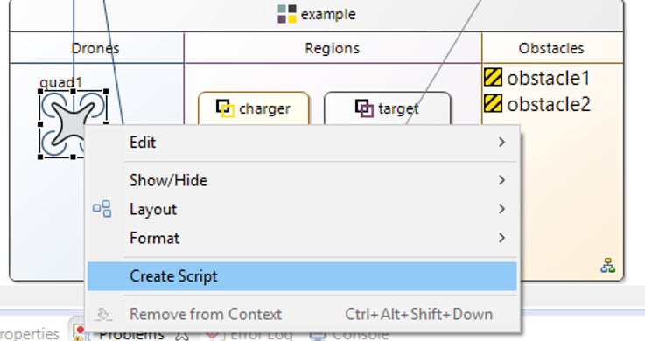
Új scriptek létrehozása

Slide 8

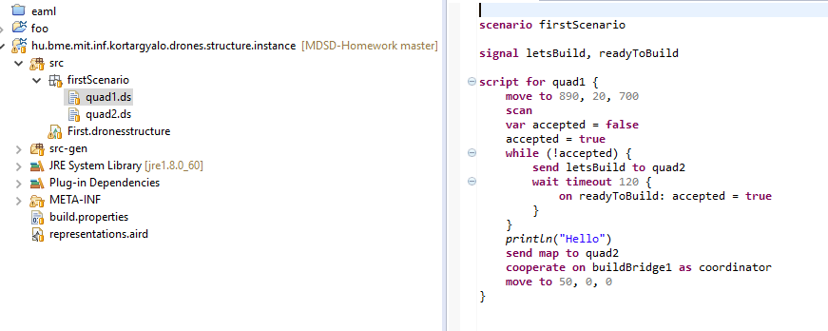
Új scriptek létrehozása

Slide 9
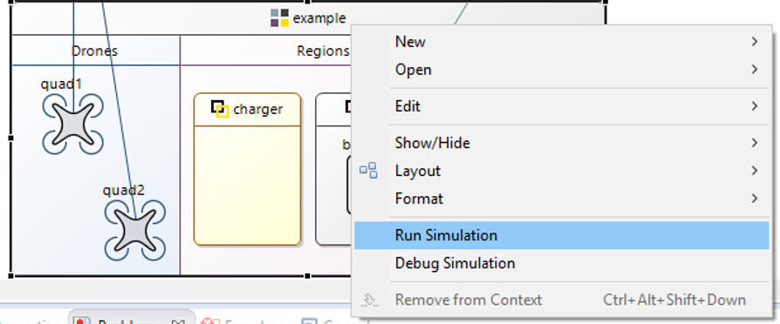
Scriptek lefuttatása

Slide 10
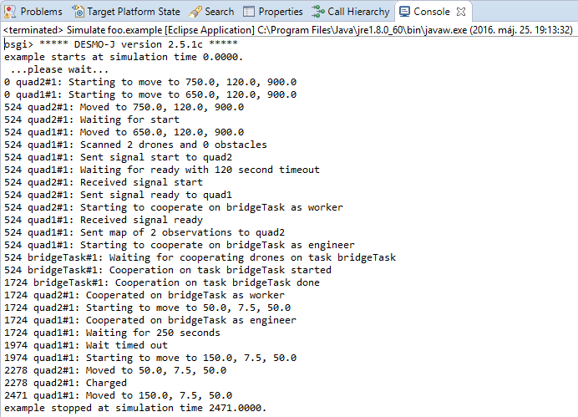
Scriptek lefuttatása

Slide 11
Modell szemantikája
A drón positionje a közepe
Minden más objektumnak a bal alsó közeli sarka
A dimenzió mindig a kiterjedés
A drón akkor hagyja el a jelenetet, ha a középpontja elhagyja azt
A drón akkor ütközik valamilyen másik fizikai objektummal, ha a két objektum metszi egymást
A drón akkor érzékeli felderítés közben a fizikai objektumokat, ha azok pozíciója hatótávon belül van

Slide 12
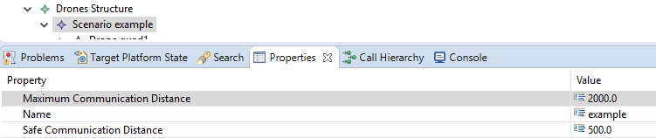
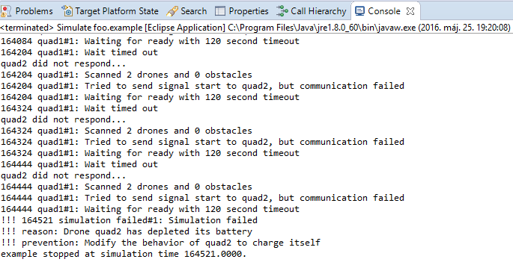
Kommunikáció megbízhatatlansága

Slide 13
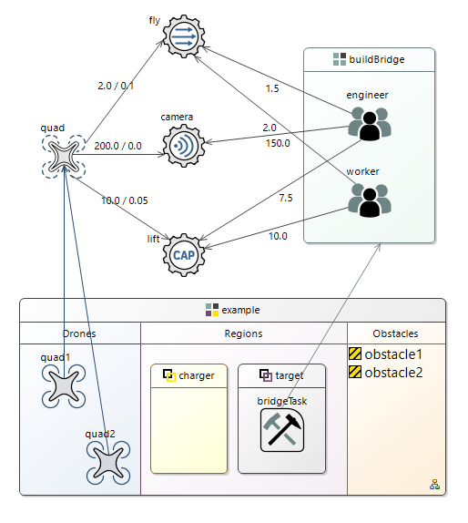




Szimulátor inicializálása
Modell bundle
Szimulátor
Eclipse Application
DesmoJ entitás
osztályok
Strukturális
modell

Slide 14
Entitás és esemény alapú szimuláció
Szimulációs modell
Módosítás
Interrupt
Entitások szálai
(Xbase generált kód)
Feliratkozás
(EVM Job)
DesmoJ
események

Slide 15
Szorgalmi feladatok
Külön szimulációs modell
3 definiált Sirius nézet
Xbase alapú kódgenerátor, Turing-teljes DSL
Projekt varázsló támogatása
Szimulátor futtatása Eclipse alkalmazásból launch konfigurációval
Nem megbízható kommunikáció modellezése
Entitás és esemény alapú szimuláció kombinálása interruptokkal
IncQuery EVM használata a szimulátorban

Slide 16
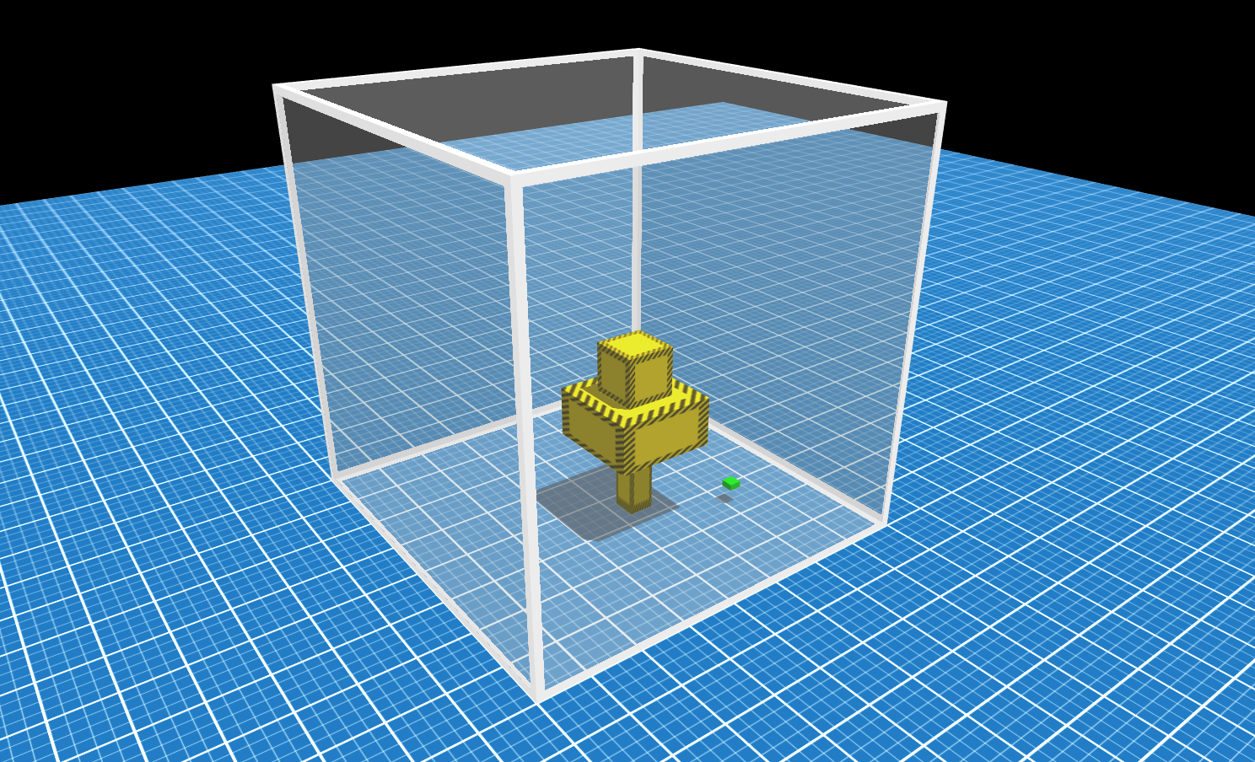
Vizualizáció (WIP)

